Slide 2
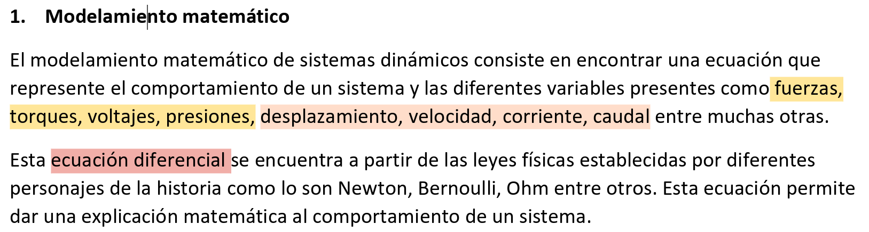

Slide 3
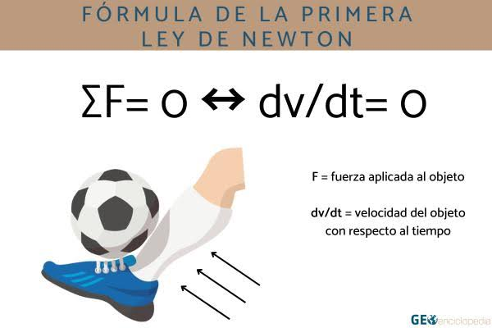
VELOCIDAD CONSTANTE!!!!!

Slide 4
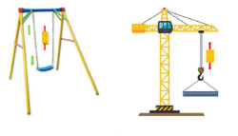
Un sistema estático es aquel que no cambia con el tiempo

Slide 5
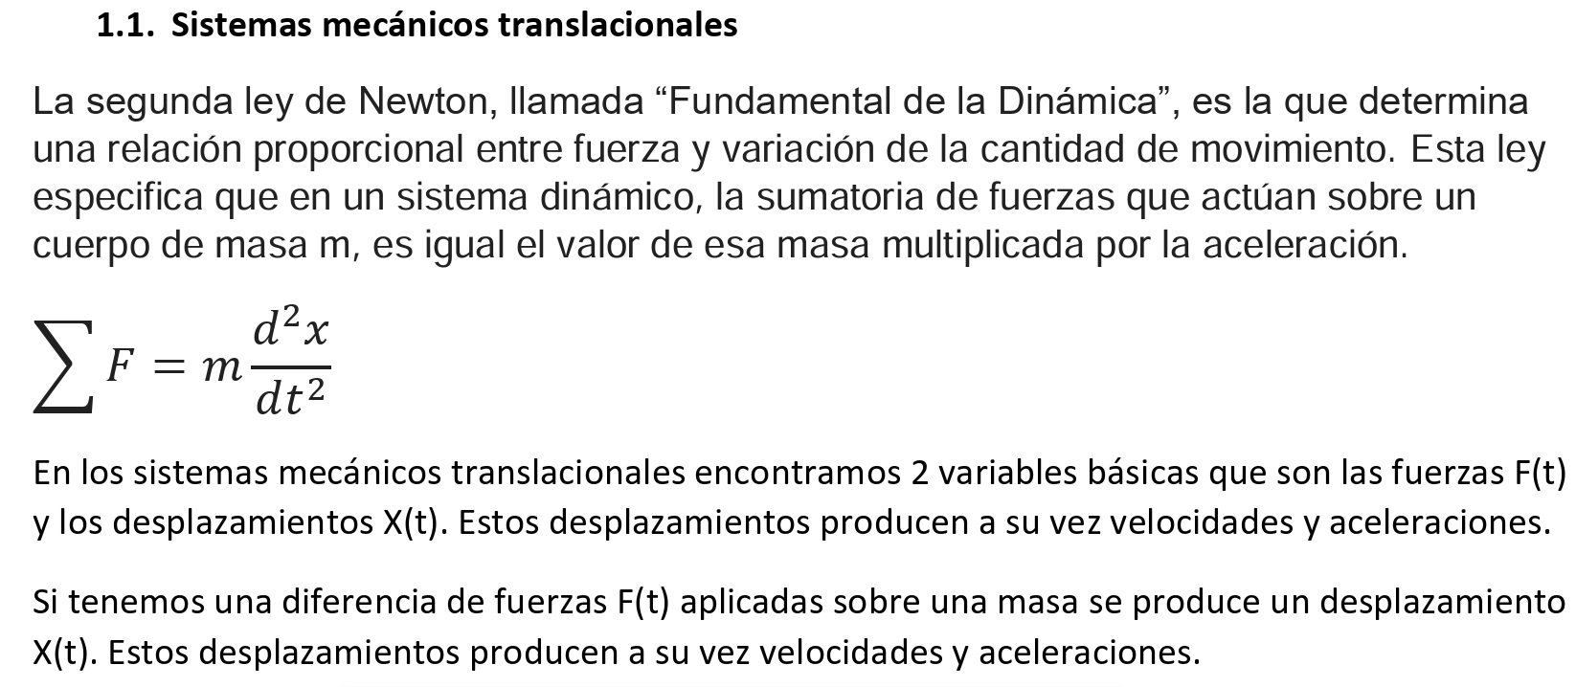
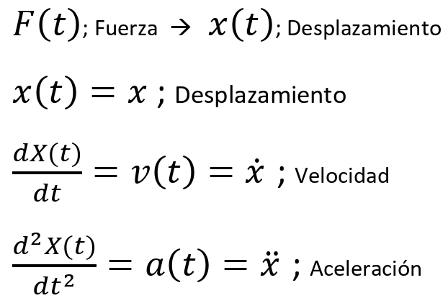

Slide 6
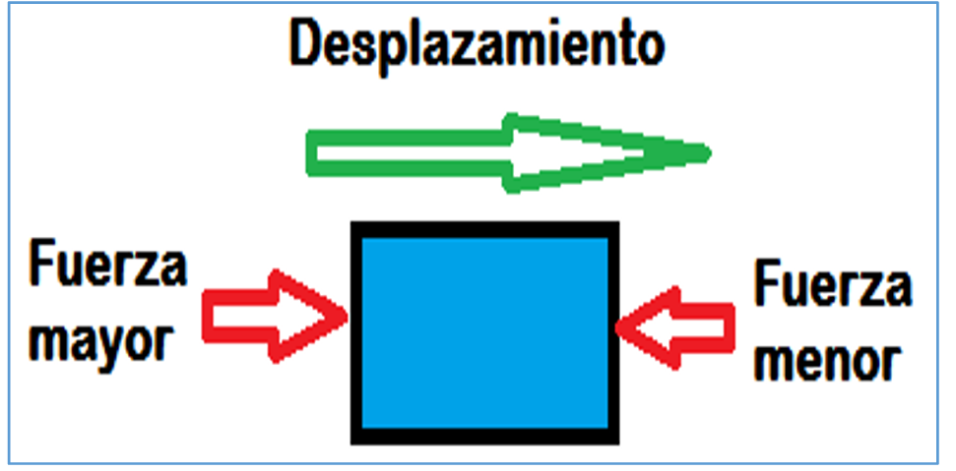

Slide 7
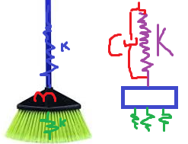

Slide 8
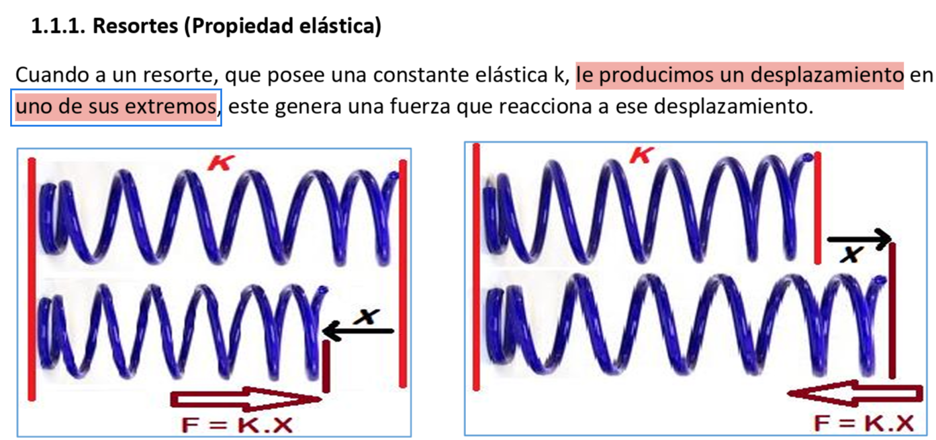
LA PROPIEDAD ELASTICA PRODUCE UNA FUERZA CONTRARIA AL DEZPLAZAMIENTO

Slide 9
FUERZA
DIRECCION
MAGNITUD

Slide 10
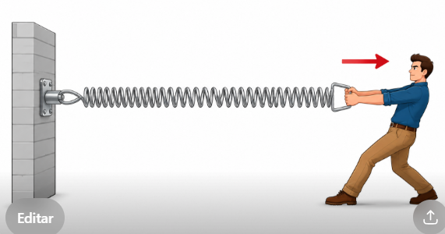








MAGNITUD = K.X

Slide 11
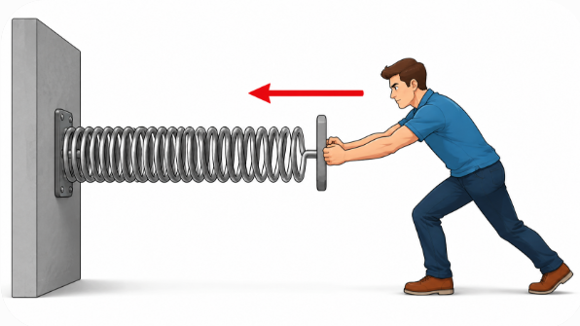


MAGNITUD = K.X

Slide 12
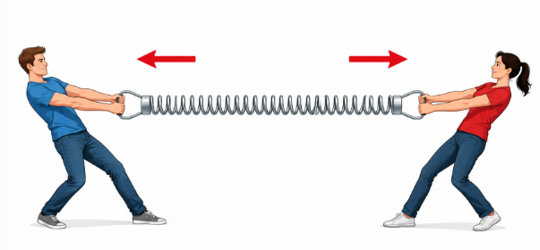


X2
X1
LA MAGNITUD DE LA FUERZA DEL RESORTE = K (X1 + X2)

Slide 13
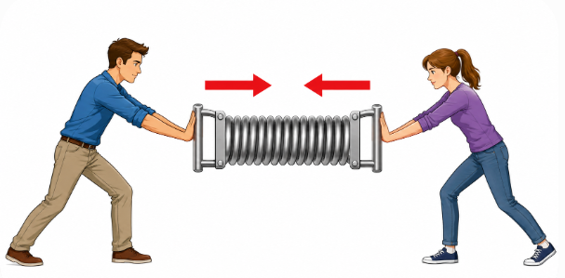
LA MAGNITUD DE LA FUERZA DEL RESORTE = K (X1 + X2)

Slide 14
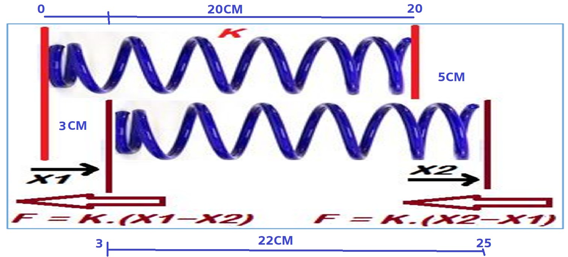
F = K ( 3 – 5) = K (-2)
MAGNITUD = 2K
F = K (5 – 3) = K (2)

Slide 15
RESORTES → ELASTICIDAD
LA DIRECCION DE LA FUERZA EN EL PUNTO DE DESPLAZAMIENTO ES CONTRARIA AL DESPLAZAMIENTO
LA MAGNITUD ES IGUAL A LA CONSTANTE ELASTICA POR LA CANTIDAD X QUE CAMBIO SU LONGITUD INICIAL

Slide 16
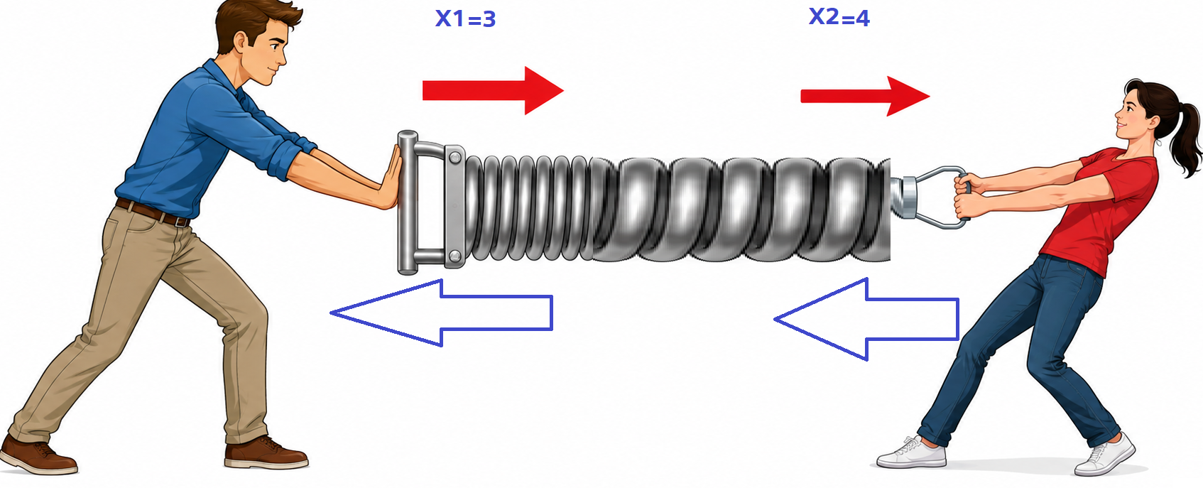

Slide 17
AMORTIGUADOR
https://www.youtube.com/watch?v=QItj4xl7-QM
https://www.youtube.com/watch?v=_URjNa3PgDM
https://www.dailymotion.com/video/x949hrm?utm_source=chatgpt.com

Slide 18


Slide 19
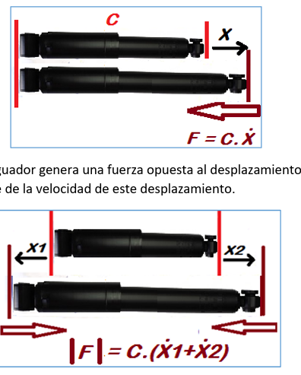

Slide 20
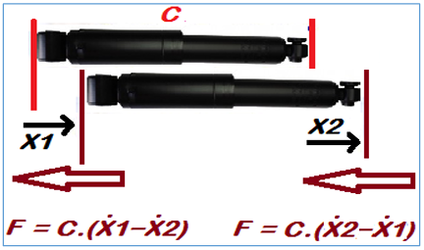

Slide 21
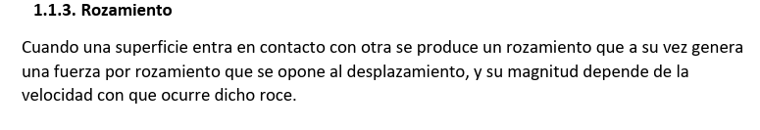

Slide 22
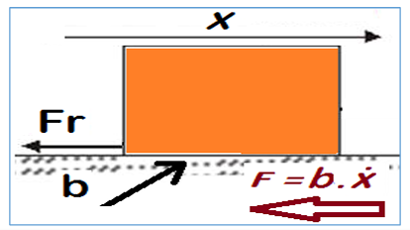
La magnitud de la fuerza es dependiente de la velocidad y la constante de rozamiento entre las 2 superficies
La dirección de la fuerza se opone al desplazamiento

Slide 23
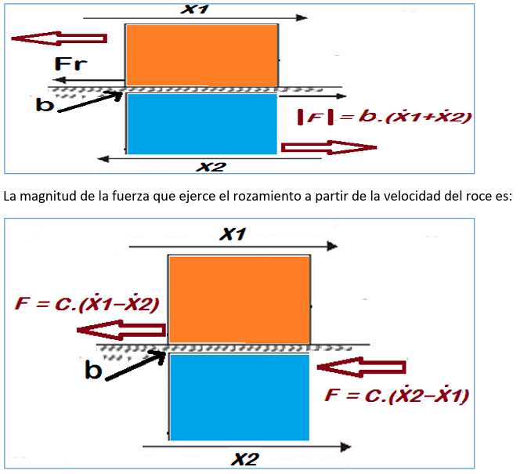

Slide 24








